Slide 1

Муниципальное бюджетное дошкольное образовательное учреждение «Детский сад №4 «Сандугач»
общеразвивающего вида» Сармановского муниципального района Республики Татарстан
Современные игровые технологии в развитии речевой активности дошкольников.
Подготовила : Закирова Л.Ф.

Slide 2

«Игра порождает радость, свободу, довольство, покой в
Себе и около себя, мир с миром»
Фридрих Фребель.

Slide 3
Игровая технологии —являются фундаментом всего дошкольного образования. В свете ФГОС дошкольного образования личность ребенка выводится на первый план и все дошкольное детство должно быть посвящено игре.
Игры имеют множество познавательных, обучающих функций. Среди игровых упражнений можно выделить те, которые:
помогают выделять характерные признаки предметов: то есть учат сравнивать;
помогают обобщать предметы по определенным признакам;
учат ребенка отделять вымысел от реального;
воспитывают общение в коллективе, развивают быстроту реакции, смекалку и другое.

Slide 4
Понятие"современные игровые технологии в речевом развитие " включает достаточно обширную группу методов и приемов организации педагогического процесса в форме различных педагогических игр.

Slide 5
Этапы развития речевой активности дошкольников.
1-й - подготовительный (с момента рождения до года);
2-й - преддошкольный (от года до 3 лет);
3- й - дошкольный (от 3 до 7 лет);
4 –й - школьный (от 7 до 17 лет).

Slide 6
Дошкольный возраст является самым благоприятным периодом для применения игровых технологий в обучении.
Рассмотрим некоторые из них:
1.дидактическая игра.
2.театрализованные игры
3.пальчиковые игры
4.сюжетно-ролевая игра
5.подвижная игра.

Slide 7
Дидактическая игра является основным видом игр, используемых в работе по развитию речи,
Дидактическая игра представляет собой многословное, сложное, педагогическое явление: она является и игровым методом обучения детей дошкольного возраста, и формой обучения детей, и самостоятельной игровой деятельностью, и средством всестороннего воспитания ребенка.
Существуют следующие виды дидактических игр:
игры с предметами (игрушками),
Например, «Разложи по полкам»
настольно­печатные игры,
Например, «Откуда хлеб на столе»
словесные игры.
Например: «Пчелки».
«На птичьем дворе».

Slide 8
. Театрализованные игры можно разделить на две основные группы:
- игры – драматизации;
-режиссерские игры.
В играх – драматизациях – ребенок исполняя роль в качестве «артиста» самостоятельно создает образ с помощью комплекса средств вербальной и невербальной выразительности.
Например:
Игра «Телефон» (по сказке К.И. Чуковского)
Цель: развивать фантазию, диалогическую речь.

Slide 9
В режиссерской игре «артистами» являются игрушки или их заместители, а ребенок, организуя деятельность как «сценарист» и «режиссер» управляет «артистами». Озвучивая «героев» и комментируя сюжет, он пользуется различными средствами выразительности. Виды режиссерских игр определяются в соответствии с разнообразием используемых театров: настольный, плоскостной, пальчиковый, бибабо, театр в коробке, кукольный, театр игрушек.
Например : «Мишкин День Рождения»

Slide 10
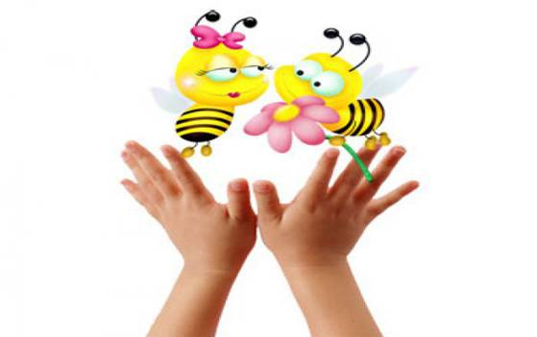
Пальчиковые игры – прекрасное средство переключить детей на другой вид деятельности. А проговаривание стихов одновременно с движениями, делает речь детей более ритмичной, громкой, четкой и эмоциональной.

Slide 11
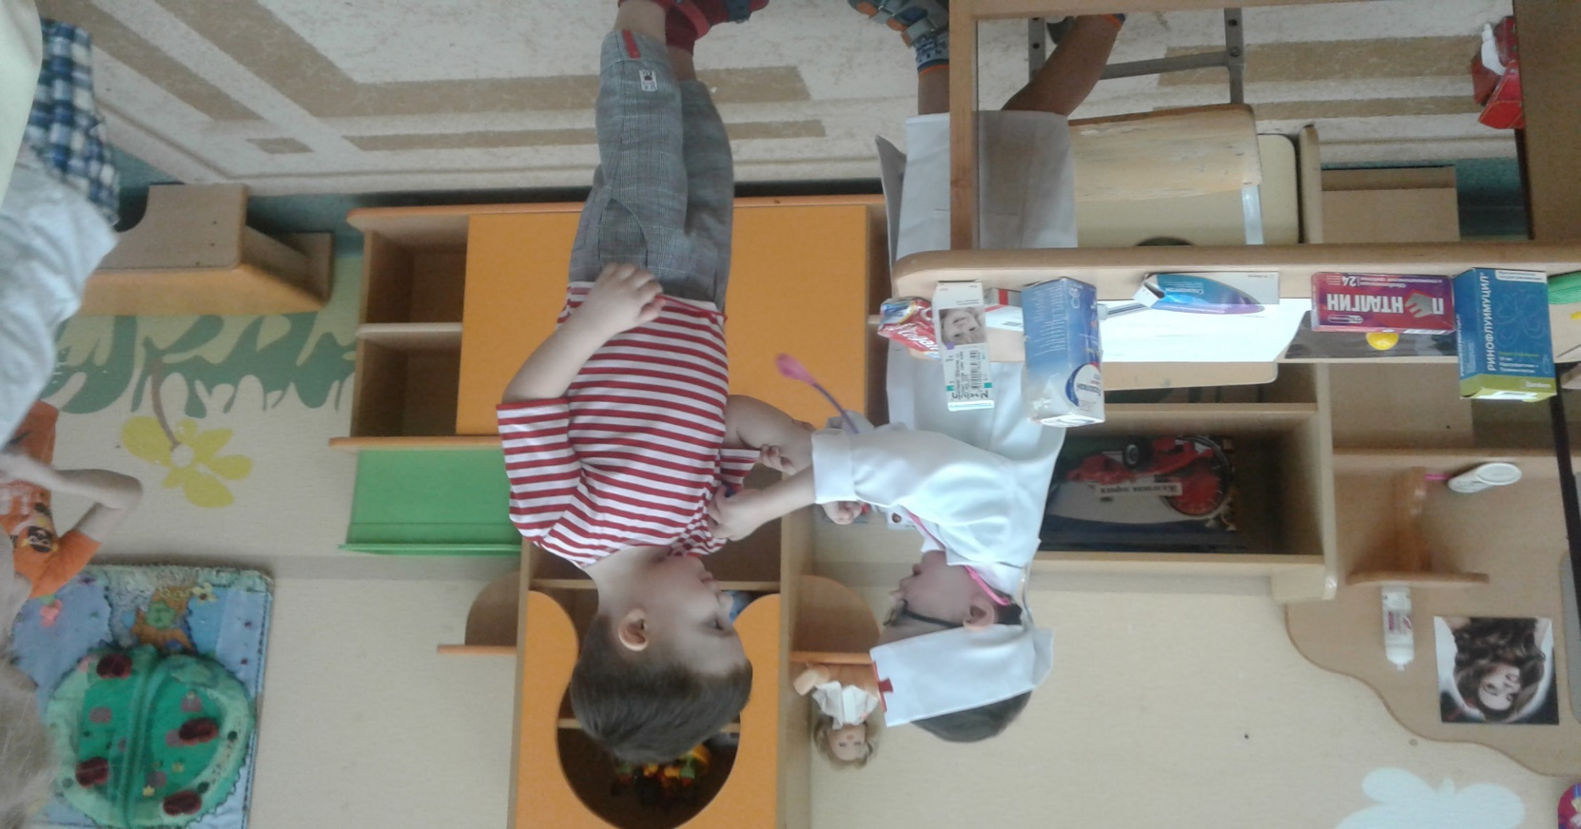
Сюжетно-ролевая игра - это основной вид игры ребенка дошкольного возраста.
Характеризуя ее, С.Л. Рубинштейн подчеркнул, что эта игра есть наиболее спонтанное проявление ребенка и вместе с тем она строится на взаимодействии ребенка со взрослым. Ей присущи основные черты игры: эмоциональная насыщенность и увлеченность детей, самостоятельность, активность, творчество.

Slide 12

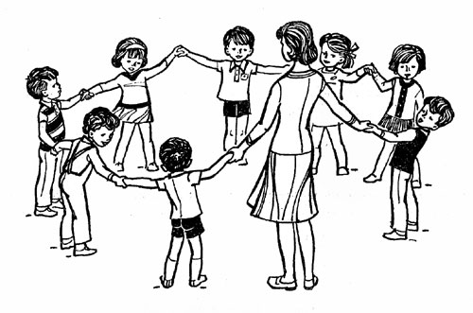
Подвижная игра — незаменимое средство пополнения ребенком знаний и представлений об окружающем мире, развития мышления, смекалки, ловкости, сноровки, ценных морально-волевых качеств.
Подвижные игры с речевым сопровождением - один из методов стимулирования и развития речи дошкольников. Они научат детей быть внимательными к своей речи и речи взрослого, слышать и корректировать речевые ошибки, правильно произносить звуки, разовьют интонационную выразительность речи, грамматический строй, углубят представления об окружающем, а также внимание и память.

Slide 13
Таким образом, речевое развитие в игровой форме деятельности дает большой результат: наблюдается желание абсолютно всех детей участвовать в этом процессе, который активизирует мыслительную деятельность, обогащает словарный запас детей, развивает умение наблюдать, выделять главное, конкретизировать информацию, сопоставлять предметы, признаки и явления, систематизировать накопленные знания.

Slide 14
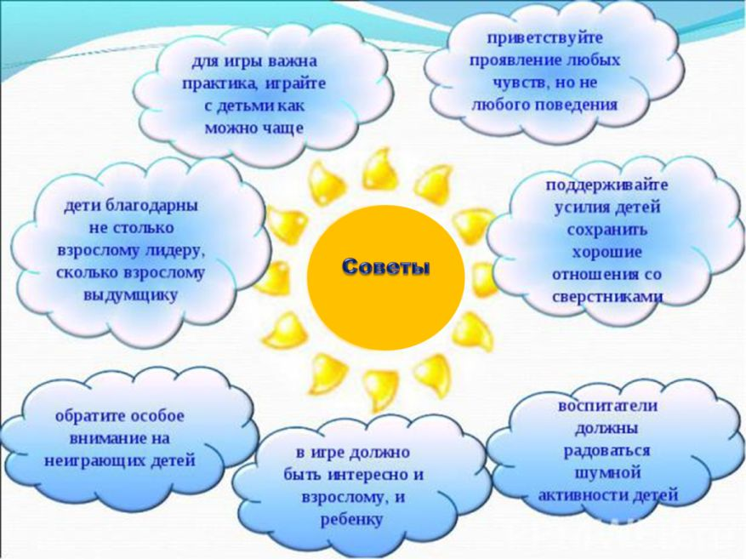

Slide 15
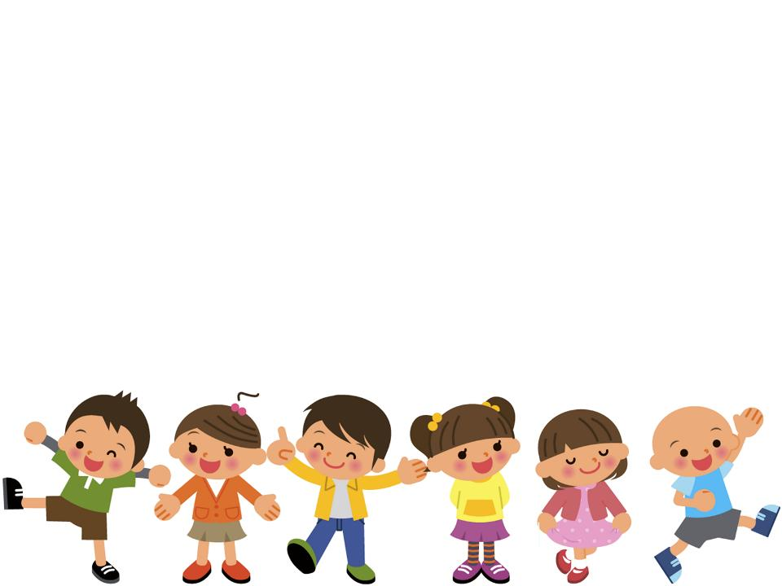
СПАСИБО ЗА ВНИМАНИЕ.

